Slide 1
“Адалдықты мұра еткен ұлы Абай” тақырыбындағы жалпыреспубликалық бірыңғай “Адалдық сағаты” Ұсынылатын сілтеме: https://youtu.be/ZSM38Eh37YQ Сыныбы: 8 “А” Сынып жетекші: Байсеркеева Ж.Т.

Slide 2
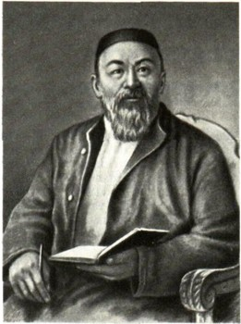
Абай Құнанбайұлы

Slide 3
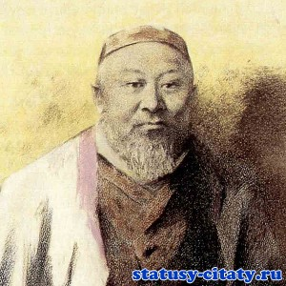
Мақсұтым – тіл ұстартып, өнер шашпақ, Наданның көңілін қойып, көзін ашпақ. Үлгі алсын деймін ойлы жас жігіттер, Думан-сауық ойда жоқ әуел баста-ақ

Slide 4
Асыл сөзді іздесең, Абайды оқы, ерінбе. Адамдықты көздесең, Жаттап тоқы көңілге С.Торайғыров

Slide 5
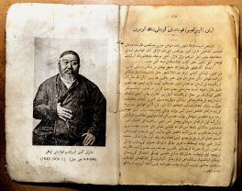
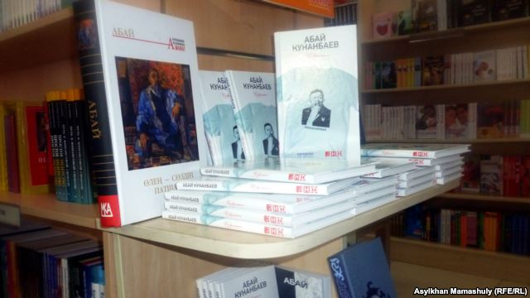
“
Көп адам дүниеге бой алдырған,
Бой алдырып аяғын көп шалдырған.
Өлді деуге сия ма, ойлаңдаршы,
Өлмейтұғын артына сөз қалдырған

Slide 6
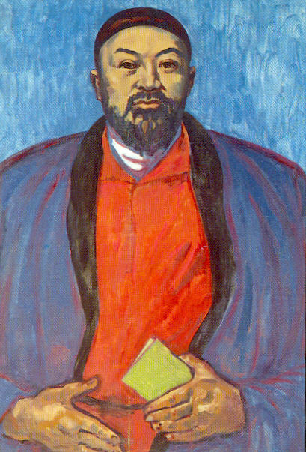
Әсемпаз болма әрнеге, Өнерпаз болсаң, арқалан. Сен де бір кірпіш дүниеге, Кетігін тап та, бар, қалан!

Slide 7
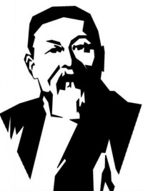
Адам ата-анадан туғанда есті болмайды: естіп, көріп, ұстап, татып ескерсе, дүниедегі жақсы, жаманды таниды-дағы, сондайдан білгені, көргені көп болған адам білімді болады. Естілердің айтқан сөздерін ескеріп жүрген кісі өзі де есті болады... Сол естілерден естіп білген жақсы нәрселерді ескерсе, жаман дегеннен сақтанса, сонда іске жарайды, сонда адам десе болады

Slide 8
...Адал еңбекпен мал іздемек, ол – арлы адамның ісі...
Абай, Жиырма тоғызыншы қарасөз

